Slide 1
Escuela matemática de la administración

Slide 2
¿Qué es la escuela Matemática de la administración?
La escuela matemática de la administración, también conocida como enfoque cuantitativo o investigación operativa, es una corriente administrativa que aplica métodos matemáticos y modelos estadísticos para resolver problemas organizacionales y optimizar la toma de decisiones.

Slide 3
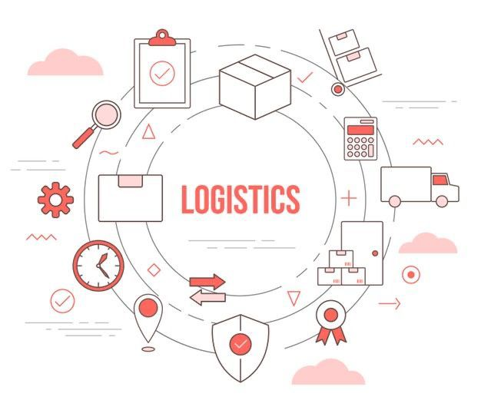
¿De donde surgió?
1940/ segunda guerra mundial
El origen de esta escuela se remonta a los estudios de Frederick W. Taylor y su teoría científica de la administración, que ya incluía métodos sistemáticos y medición de tiempos en procesos. Sin embargo, su consolidación como escuela de administración comenzó en la Segunda Guerra Mundial, cuando el ejército británico usó modelos matemáticos para mejorar decisiones tácticas y logísticas. Estos métodos fueron tan efectivos que, después de la guerra, fueron aplicados al mundo empresarial.

Slide 4
Aplicación a la administración
La escuela matemática es especialmente útil para áreas de logística, producción, inventarios y finanzas. Por ejemplo, se puede usar para determinar la cantidad óptima de inventario que debe mantenerse en una empresa, calcular los tiempos de entrega más eficientes, o decidir cómo asignar los recursos de manera rentable.

Slide 5
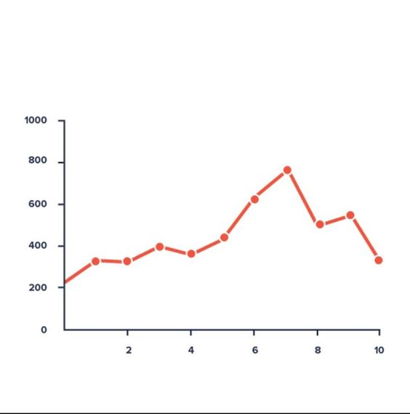
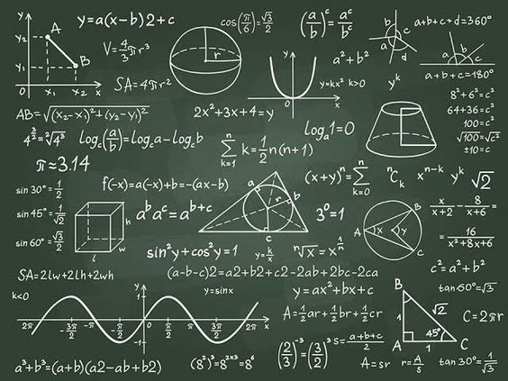
CARACTERíSTICAS
Utilización de modelos Matematicos. utiliza modelos matemáticos para representar y analizar problemas económicos y administrativos
Diagrama de la curva
de aprendizaje
Gráfico de línea
RELACION DE VARIBLES
Ecuaciones: ILUSTRAN COMO SE UTILIZAN LOS MODELOS MATEMATICOS

Slide 6
Aplicación de teorías económicas se basa en las siguientes teorías económicas:
Teoria de valor: determina el valor de un bien o servicio relacionando los recursos que utilizáron para producirlo
Teoria del equilibrio, llega a un equilibrio cuando la oferta y demanda son iguales
Teoria de la eleccion racional, como toman decisiones los consumidores y las empresas
Teoria de la información, como se trasmiten ideas y procesan las ideas

Slide 7
Utilización de modelos estad+isticos: este metodo permite a los profesionales a analizar grandes conjuntos de datos y extraer información
Interacción con otras diciplinas: esta interacción permite abordar problemas desde diferentes prespectivas y obtener una comprensión más completa de los problemas
Aplicaciones practicas : permite que los profesionales a abordar problemas especificos y generar soluciones personalizadas

Slide 8
Foco de soluciones de problemas : se centra en la solución de problemas y la toma de decisiones eficientes
Investigación academica: investiga las teorías, las cuales proporcionan una base solida a abordar problemas
IA y el aprendizaje automático: resolver problemas económicos y administrativos de una manera mas eficaz y sin margen de error

Slide 9
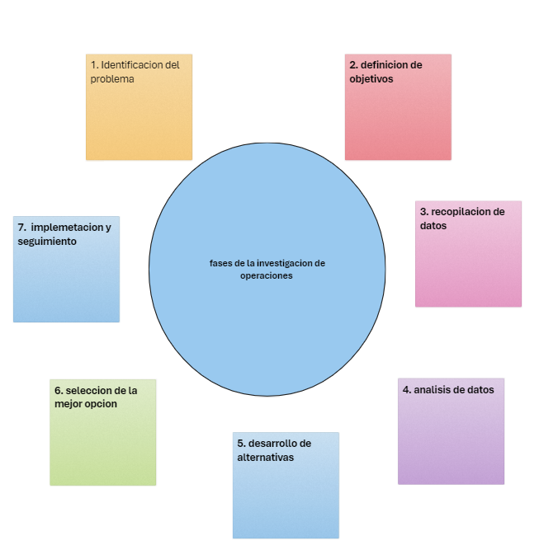
Fases de la investigación de operaciones

Slide 10
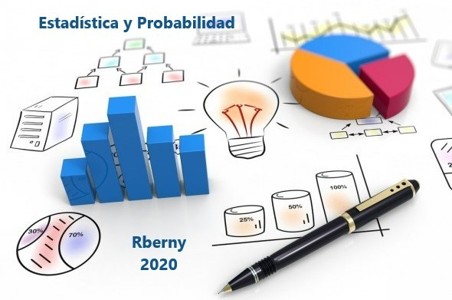
Teorías Utilizadas en la escuela de Matemáticas de la Administración
Probabilidad y Estadística: Facilita la obtención de la mayor información posible utilizando los datos existentes, la idea inicial era aplicar metodología estadística en la inspección de calidad. Para la identificación de errores se tenía en cuenta los siguientes factores:
1. Control calidad 100%
2. Control de calidad por muestreos
3. Control de calidad aleatorio

Slide 11
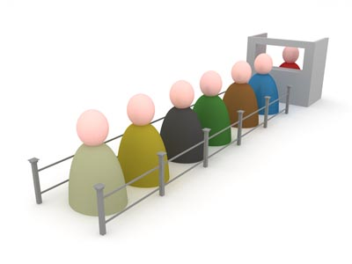
Teoria de los Grafos: Esta teoría tiene diversas aplicasiones, y es empleada para mejorar logaritmos relacionados con busquedas, procesos y otros flujos que formen parte de una dinamica
Teoria de los Grafos: Esta teoría tiene diversas aplicasiones, y es empleada para mejorar logaritmos relacionados con busquedas, procesos y otros flujos que formen parte de una dinamica .
Teoria de las colas de espera: Esta teria se aplica directamente sobre condiciones de alta influencia y de espera.

Slide 12
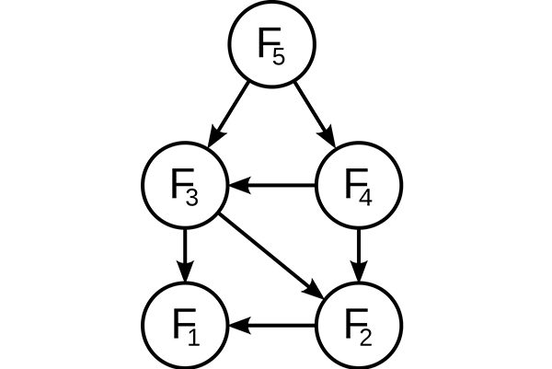
Programación Dinámica: Cuando surgen problemas que presentan distintas fases relacionadas entre sí, se puede utilizar la programación dinámica.

Slide 13
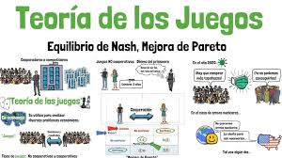
Programación Lineal: Se utiliza principalmente cuando se quiere minimizar costos y maximizar beneficios. ​
Teoría de Juegos: Fué propuesta por el matemático Johan Von Neumann en 1947. Consiste en el uso de alguna formulación matemática para analizar problemas generados por el conflicto de intereses que surge entre dos o más personas.

Slide 14
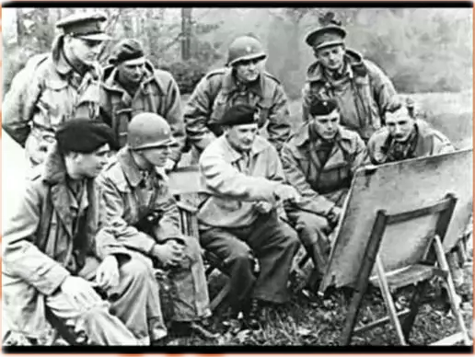
PRINCIPALES APORTACIONES
﻿﻿Pronostico
﻿﻿Investigación de operaciones
﻿﻿Método Cuantitativo
﻿﻿Modelos matemáticos

Slide 15
PRONÓSTICO
• Es la Predicción de lo que sucederá con un elemento determinado dentro del marco de un conjunto dado de condiciones, se diferencia del presupuesto porque es este ultimo es el resultado de decisiones encaminadas a general las condiciones que se requieren para obtener el resultado deseado
- Pronóstico

Slide 16
INVESTIGACIÓN DE OPERACIONES
﻿﻿Son todas la teorías la cual constituyen para la empresa una gran importancia y son definidas como
﻿﻿Programación lineal
• Teoría de colas
﻿﻿Teoría de la probabilidad
﻿﻿Economía administrativa

Slide 17
MÉTODO CUANTITATIVO
• Es definida como una de las mas útiles de una empresa ya que en todo momento es necesario tener un control y una contabilidad esto le permite a la empresa una buena administración

Slide 18
MODELOS MATEMATICOS
﻿﻿Teoria de decisiones
﻿﻿Investigacion de operaciones
﻿﻿Manejo Electrónico de datos
﻿﻿Los métodos estadísticos
﻿﻿La ciencia Administrativa

Slide 19
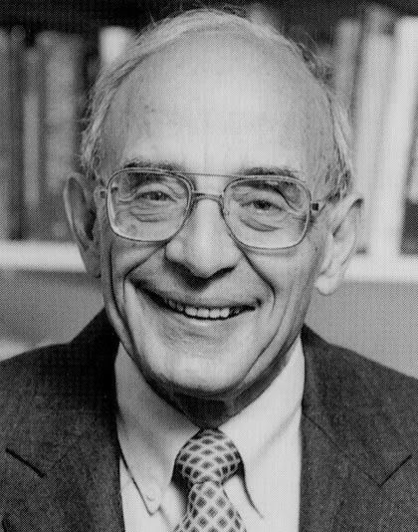
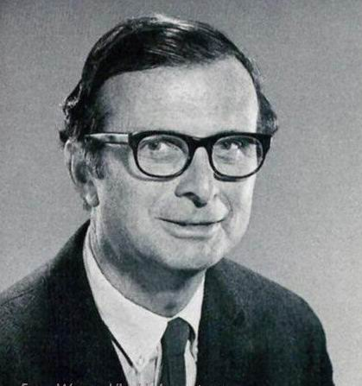
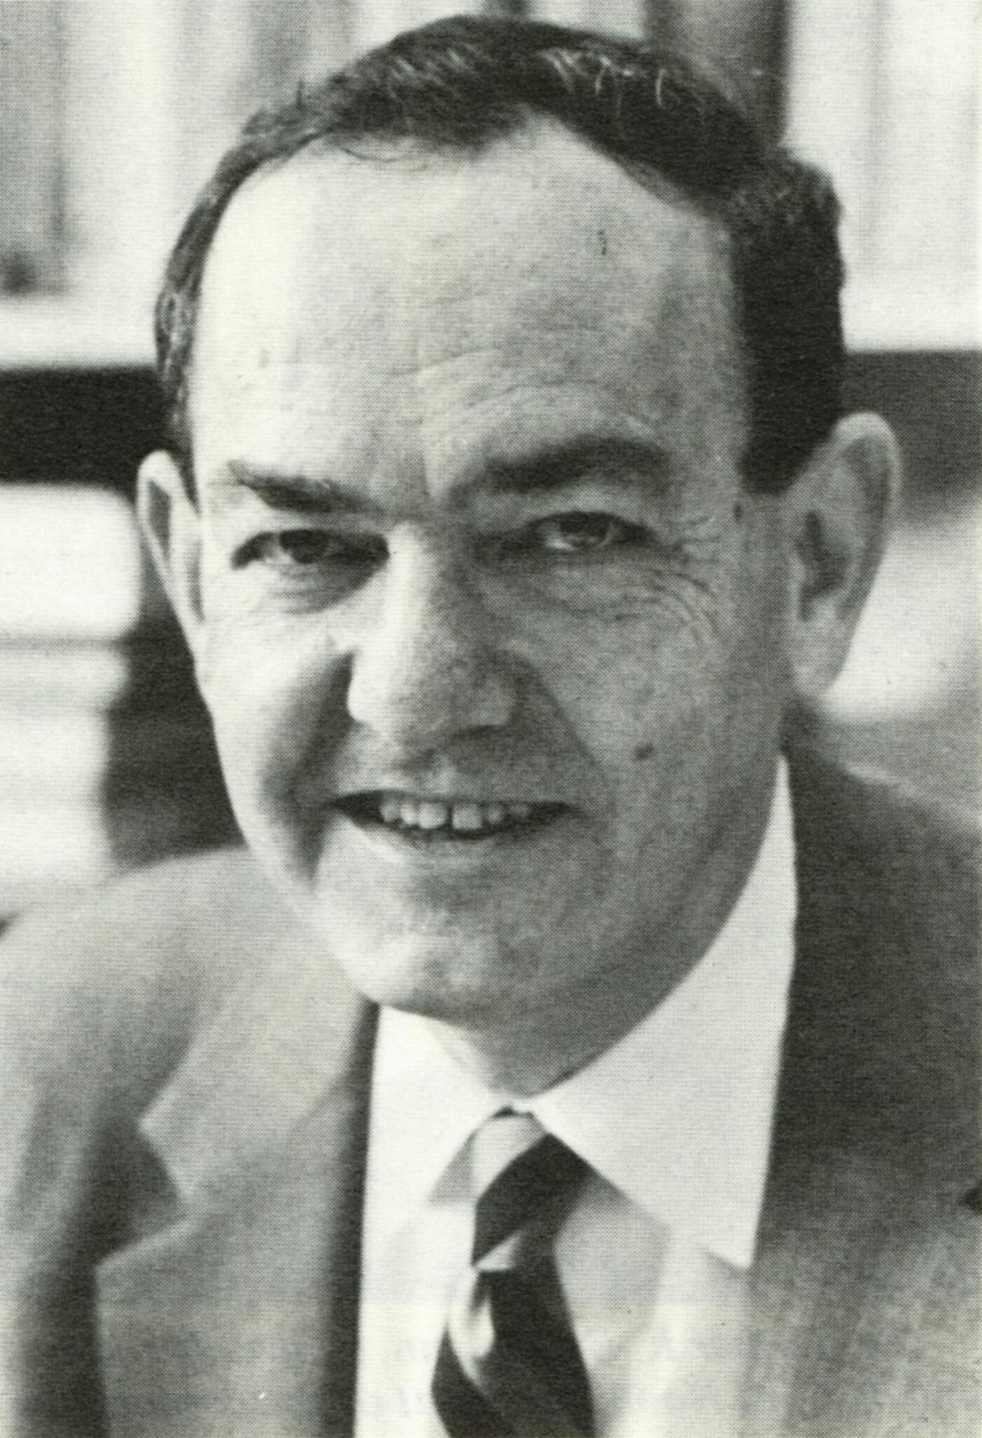
Autores de la escuela matemática de la administración
West Churchman (Estados Unidos, 1913-2004)
Igor H. Ansoff (ruso-estadounidense, 1918-2002)
Herbert Alexander Simon (Estados Unidos, 1916-2001)

Slide 20
Ventajas
Propone las mejores técnicas y herramientas
Proporciona otra forma de visualizar el problema
Facilita el abordaje de los problemas de forma sistémica
Permite desglosar
Emplea la lógica y modelos matemáticos
Cuenta con computadoras para el procesamiento de la información

Slide 21
Desventajas
Existen algunos problemas a los que no se les puede dar una solución matemática.
Se restringe
Los resultados en ocasiones no son los esperados
Se viola el principio de la unidad de mando lo que origina confusión y conflicto
Normalmente lo que conviene a una empresa, no lo es para la otra
https://www.youtube.com/watch?v=qW5gHTqDKg4&t=217s

